Slide 1
파이널 프로젝트-챗봇서비스
AI 챗봇 기반 레시피 기반 재료 구매 사이트 구현
사용자가 레시피 게시판에 본인의 레시피를 게시하여 다른 사용자들과 공유하고
AI 챗봇 서비스를 통해 기분에 따른 레시피를 추천받거나
가지고 있는 재료사진을 올려 해당 재료로 만들 수 있는 레시피를 추천받을 수 있다.
또한, 레시피마다 하단에 사이트에서 판매하는 추천 밀키트 상품을 보여주어
사용자는 재료가 없어도 원하는 레시피의 밀키트를 구매하여 요리를 할 수 있다.

Slide 2
참고 사이트 :
해먹남녀 : https://haemukja.com/main
(결제 api)
https://1-7171771.tistory.com/83 아임포트
https://blog.naver.com/canbe76/221654134945 부트페이
https://developer.pay.naver.com/docs/v2/api#recurrent-recurrent_summary 네이버페이 개발자
https://raadi.tistory.com/19?category=929171 찜하기 기능

Slide 3
header.jsp
main.jsp
mycart.jsp
order.jsp
orderconfirm.jsp
로그인
회원가입
마이 페이지
레시피게시판
밀키트게시판
챗봇
email.jsp
myorderlist.jsp
reviewwrite.jsp
recipelist.jsp
meallist.jsp
chatbot.jsp
join.jsp
myzzimlist.jsp
recipedetail.jsp
mealdetail.jsp
side.jsp
joinresult.jsp
myrecipelist.jsp
recipewrite.jsp
mealwrite.jsp
recipemodify.jsp
mealmodify.jsp
myinform_pw.jsp
공지사항
QnA 게시판
관리자
noticelist.jsp
noticedetail.jsp
qnalist.jsp
myinform.jsp
noticewrite.jsp
qnawrite.jsp
admin.jsp
ordermanager.jsp
qna.jsp
qnamodify.jsp
noticemodify.jsp
qnareply.jsp

Slide 4
MainController
main.jsp
MealController
NoticeController
AskController
UserController
MypageController
AdminController
RecipeController
MealService
NoticeService
AskService
UserService
MypageService
AdminService
RecipeService
밀키트게시판
공지사항
문의하기
로그인
회원가입
마이 페이지
side.jsp
관리자
레시피게시판
getMealList
noticelist.jsp
asklist.jsp
getUserOne
email.jsp
getMyOrderList
getUserList
getRecipeList
meallist.jsp
noticewrite.jsp
getNoticeOne
certifyEmail
myorderlist.jsp
admin.jsp
recipelist.jsp
askwrite.jsp
getAskOne
header.jsp
writeNotice
noticedetail.jsp
writeAsk
askdetail.jsp
join.jsp
getRecipeOne
getZzimOne
recipewrite.jsp
getMealOne
addCartOne
modifyOrder
reviewwrite.jsp
modifyInfo
deleteInfo
addUser
writeRecipe
noticemodify.jsp
deleteNotice
askreply.jsp
askmodify.jsp
deleteAsk
writeReview
getOrderList
recipedetail.jsp
mealdetail.jsp
joinresult.jsp
modifyNotice
writeReplyAsk
modifyAsk
getMyZzimList
ordermanager.jsp
addZzim
recipemodify.jsp
addCartOne
mealmodify.jsp
getReviewList
getQnaList
myzzimlist.jsp
modifyRecipe
deleteReview
writeReplyQna
ChatbotController
modifyOrder
modifyShip
modifyMeal
getMyRecipeList
ChatbotService
modifyReview
writeQna
mealwrite.jsp
PayController
상품사진, 상품명, 가격, 상세정보, 반품교환정보 수정 가능
챗봇
myrecipelist.jsp
deleteQna
writeMeal
PayService
chatbot.jsp
myinform_pw.jsp
modifyQna
getCartList
order.jsp
checkPassword
mycart.jsp
addOrder
myinform.jsp
orderconfirm.jsp
modifyInfo
deleteInfo

Slide 5
컨트롤러 | 메소드 | 리턴 값 | 비고
HeaderController | String login | return header.jsp
 | @ResponseBody String login | return ??
 | void logout | 없음 | session.removeAttribute()
MainController | String main | return main.jsp
 | ModelAndView user_rcp | return mv | 추천수 높은 레시피 DB에서 꺼내와 main.jsp에 전달
 | ModelAndView daily_meal | return mv | 오늘 가장 많이 팔린 밀키트 DB에서 꺼내와 main.jsp에 전달
 | 챗봇관련 보류
JoinController | String email | return email.jsp
 | ModelAndView email_auth | return mv | 이메일 인증번호 맞는지 확인 후 맞으면 다음페이지 이동 이 때 이메일 정보를 넘기기
 | ModelAndView join | return mv | 회원가입 상세 정보들 jsp

Slide 6
컨트롤러 | 메소드 | 리턴 값 | 비고
MyPageController | ModelAndView order_cancel | return mv | 주문취소 관련
 | ModelAndView zzim_list | return mv | 사용자 db에 들어간 레시피 번호를 불러오고 레시피 db에 레시피 번호에 해당하는 정보 전달
 | ModelAndView zzim_del | return mv | 사용자 db에 해당 레시피 번호 제거
 | ModelAndView myrecipe_list | return mv

Slide 7
DB

Slide 8
zzim
recipe_no
user_name
user
user_no
user_name
user_email
user_pw
user_phone
user_address
reg_date
receipe
recipe_no
recipe_date
recipe_name
user_no
recipe_title
recipe_emotion
recipe_desc
recipe_img
cart
user_no
meal_no
chatbot
conv_no
conv_date
user_no
conv_context
conv_img
conv_file
qna
qna_no
qna_date
qna_title
meal_no
user_no
qna_desc
qna_file
qna_pw
review
meal_no
user_no
review_score
review_desc
reciew_img
카트에 meal_no
중복가능
중복으로 수량 확인
order
order_no
order_date
order_state
meal_no
meal_price
user_no
user_payment
total_price
ask
ask_no
ask_date
ask_title
user_no
ask_desc
ask_file
ask_pw
notice
notice_no
notice_date
notice_title
user_no
notice_desc
notice_file
meal
meal_no
meal_date
meal_name
meal_price
meal_desc
meal_img
ingred
recipe_no
사과
돼지고기
소고기
ingred_1
ingred_2
ingred_3
ingred_4

Slide 9
DB
회원
회원번호 / 가입일 / 아이디 / 비밀번호 / 이름 / 이메일 / 휴대폰번호 / 작성번호(레시피) / 주소(구/동까지)
회원번호 0번의 경우 관리자? null인경우 관리자? 관리자 계정 추가는?
찜하기 기능
- 찜 버튼을 누르면 회원은 작성번호를 DB로 가져옴
- 찜 목록을 보여줄 때 회원 DB에 있는 작성 번호를 바탕으로 레시피DB에서 레시피를 보여줌
레시피 : 작성번호 / 회원_이름 / 음식이름 /음식사진 / 음식종류(한식,일식,중식,양식) / 레시피내용 / 감정 / 조회수?(찜횟수?)
밀키트 : 상품번호 / 상품이름 / 음식종류 / 음식사진 /
주문 : 주문번호 / 날짜 / 회원_이름 / 상품번호(밀키트) / 수량 / 금액 / 결제정보?
챗봇 대화로그 : 내용 / 시간/ 작성자(챗봇or고객일 경우 회원DB의 회원번호)
Q&A 정보 : 작성번호 / 내용 / 시간 / 첨부파일명 / 비밀번호 / 관리자 답변

Slide 10
헤더
header.jsp

Slide 11


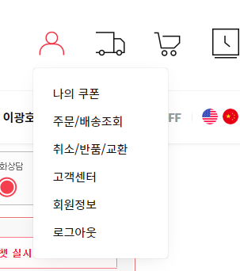
oo님 ㅎㅇ염
ajax 모습으로 비동기 통신
누르면 main.jsp로 이동
홈 사진
오늘 뭐해먹지
아이디: 비밀번호: (로그인버튼)
공지사항
레시피 게시판
밀키트 게시판
누르면 밀키트.jsp로 이동
누르면 레시피.jsp로 이동
커서 올리면 밑에 창 나오게
드롭다운
누르면 공지사항.jsp로 이동
주문내역
내가 찜한 레시피 목록
내가 작성한 레시피 목록
회원정보 수정
Notes:
<header.jsp>
헤더 적용 방법
<head>
<meta charset="UTF-8">
<title</title>
<link rel="stylesheet" type="text/css" href="resources/css/common.css">
</head>
<body>
<jsp:include page="/WEB-INF/views/main/header.jsp"></jsp:include>
<h3></h3>
</body>

Slide 12
로그인

Slide 13

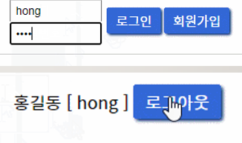
로그인 ajax
아이디
비밀번호
로그인 / 회원가입
oo님 / 로그아웃 / 마이페이지

Slide 14
메인사이트
main.jsp

Slide 15
홈 사진
오늘 뭐해먹지
아이디: 비밀번호: (로그인버튼)
헤더
회원가입
공지사항
레시피 게시판
밀키트 게시판
고객센터
사용자가 추천하는 레시피
챗봇
누적 찜수 높은 순 레시피
main.jsp 구현 부분
사용자가 좋아하는 밀키트
누적 찜수 높은 순 밀키트
Notes:
<main.jsp>
헤더 적용 방법
<head>
<meta charset="UTF-8">
<title</title>
<link rel="stylesheet" type="text/css" href="resources/css/common.css">
</head>
<body>
<jsp:include page="/WEB-INF/views/main/header.jsp"></jsp:include>
main.jsp 내용들이 있음
<h3></h3>
</body>

Slide 16
회원가입
join.jsp

Slide 17
오늘 뭐해먹지
이메일 인증 페이지
이메일 : wfkoewp@naver.com
(이메일 주소를 다시 확인해주세요. )
인증번호 틀리면 메세지출력
이메일 중복 아닐시
이메일 중복시
인증번호 받기
ajax
인증번호 :
확인
alert(“이미 가입된 이메일입니다.”)
인증번호 맞다면 다음 화면
Notes:
<email.jsp>

Slide 18
오늘 뭐해먹지
이메일 : 전 페이지에서 전달 받은 것
비밀번호 :
(8~16자 영문 대 소문자, 숫자, 특수문자를 사용하세요.)
비밀번호 확인 :
(비밀번호가 일치하지 않습니다.)
이름 :
(한글과 영문 대 소문자를 사용하세요. (특수기호, 공백 사용 불가)
생년월일 :
(태어난 년도 4자리를 정확하게 입력하세요.)
성별:
휴대전화 :
(- 없이 작성해주세요)
남
여
가입하기
Notes:
<join.jsp>

Slide 19
(회원가입시) 가입완료 페이지
(세부사항)
-홈으로 클릭시
main페이지로 이동
이후 로그인 별도 필요함
환영합니다 xxx님,
회원가입이 완료되었습니다.
홈으로
Notes:
<joinresult.jsp>

Slide 20
마이페이지

Slide 21
include page
주문내역
myorderlist.jsp
주문내역
체크 | 날짜 | 상품명 | 수량 | 금액 | 상태
 |  |  |  |  | 배송중
 |  |  |  |  | 배송완료
 |  |  |  |  | 배송완료
내가 찜한 레시피 목록
myzzimlist.jsp
myrecipelist.jsp
내가 작성한 레시피 목록
myinform.jsp
회원정보 수정
회원관리
리뷰작성
리뷰수정
주문취소
(체크박스로 취소할 주문 선택)
상태가 배송중 인 주문 취소 거절 팝업 - “배송중인 상품은 취소할 수 없습니다.”
배송중 전단계의 경우 취소 완료 - “주문이 취소되었습니다.”
Notes:
<myorderlist.jsp>

Slide 22
리뷰작성 클릭시
한달사용 리뷰쓰기
상품을 사용해보셨나요?
어떤 점이 좋았나요?
한달동안 사용하시면서 달라진 만족도에 대한 후기를 남겨주세요 (최소 10글자)
사진/동영상 첨부하기
등록
취소
Notes:
<reviewwrite.jsp>

Slide 23
💗
마이페이지
찜한 레시피 목록
주문내역
json 형식
{ 한식 : 찜, 구이 , 양식 : }
전체 | 한식 | 일식 | 양식 | 중식
내가 찜한 레시피 목록
찜한
레시피
찜한
레시피
찜한
레시피
내가 작성한 레시피 목록
회원정보 수정
레시피(음식이름)
레시피(음식이름)
레시피(음식이름)
💗
💗
💗
찜한
레시피
찜한
레시피
찜한
레시피
레시피(음식이름)
레시피(음식이름)
레시피(음식이름)
💗
💗
💗
더보기
ajax 형식
Notes:
<myzzimlist.jsp>

Slide 24
마이페이지
내가 작성한 레시피 목록
주문내역
전체 | 한식 | 일식 | 양식 | 중식
내가 찜한 레시피 목록
레시피 추가
내가 작성한 레시피 목록
회원정보 수정
레시피(음식이름)
레시피(음식이름)
레시피(음식이름)
레시피(음식이름)
레시피(음식이름)
레시피(음식이름)
Notes:
<myrecipelist.jsp>

Slide 25
마이페이지
주문내역
내가 찜한 레시피 목록
비밀번호 입력 : _________
내가 작성한 레시피 목록
회원정보 수정
Notes:
<myinform_pw.jsp>

Slide 26
마이페이지
비밀번호 :
비밀번호 확인 :
휴대전화 :
(- 없이 작성해주세요)
주문내역
내가 찜한 레시피 목록
내가 작성한 레시피 목록
회원정보 수정
수정하기
탈퇴하기
alert
정상적으로 탈퇴 완료 되었습니다.
감사합니다
Notes:
<myinform.jsp>

Slide 27
관리페이지
<admin.jsp>

Slide 28
회원관리
주문내역
회원이메일 | 비밀번호 | 이름 | 생년월일 | 성별 | 휴대전화 | 수정버튼 | 회원삭제
abc@nav.com | ***** | 김정운 | 000000 | 여 | 010-000-0000 | 수정버튼 | 삭제버튼
 |  |  |  |  |  | 수정버튼 | 삭제버튼
 |  |  |  |  |  | 수정버튼 | 삭제버튼
내가 찜한 레시피 목록
내가 작성한 레시피 목록
회원정보 수정
회원관리
회원주문정보관리
Notes:
<admin.jsp>

Slide 29
회원주문정보관리
이름 | 상품정보 | 개수 | 금액 | 주문상태 | 배송상태
김정운 | xxxx 밀키트 | 2 | 30,000 | 주문완료 | 배송준비중
 |  |  |  | 주문취소 | 배송준비중
 |  |  |  | 주문완료 | 배송완료
주문내역
내가 찜한 레시피 목록
내가 작성한 레시피 목록
회원정보 수정
회원정보 수정
이름 | 상품정보 | 개수 | 금액 | 주문상태 | 배송상태
김정운 | xxxx 밀키트 | 2 | 30,000 | 주문완료 | 배송중
 |  |  |  | 주문취소 | 배송취소
 |  |  |  | 주문완료 | 배송완료
회원주문정보관리
저장
Notes:
<ordermanager.jsp>

Slide 30
챗봇

Slide 31
웰컴메세지
고정메뉴(기분에 따른 레시피 추천/ 재료기반 레시피추천)
이미지답변
3.1 재료 사진 판별 후 파일 업로드, 첨부 후 텍스트 변환
3.2 모든 레시피들 중 조건에 맞는 레시피 랜덤 호출 후 데이터베이스 저장 => 메인 사이트에 떠야함
3.3 재료 선택창(해먹남녀처럼)
3.4 검색 api

Slide 32
기분에 따른 레시피
재료기반 레시피
기분에 따른 레시피
재료기반 레시피
기분에 따른 레시피
재료에 따른 레시피
😍 😀​ ​​​🤔 😥 😣 🤬
재료를 입력해 주세요
그 날의 감정 누르기
😍
모달 창이 뜨면서 재료 선택할 수 있게 함
오늘 기분이 좋으시군요.
아래의 레시피를 추천드립니다.
레시피 3개 띄우기
새로고침버튼
레시피 3개 띄우기
새로고침버튼
홈으로
문의하기
홈으로
전송
전송
Notes:
<chatbot.jsp> → 챗봇레시피 상세<모달>
2. 재료기반 레시피
사용자가 가지고있는 재료를 사진으로 첨부하여 올리면
AI는 해당 재료가 무엇인지 Object Detection으로 감지하고
해당 재료가 포함된 레시피를 랜덤으로 출력한다.
사용자 마음에 안들면 새로고침/더보기 하여 계속 출력.
예시) 사용자가 설탕하나만
설탕이 들어간 모든 레시피 중 랜덤
사용자 재료 6개
6개 모두 들어간 레시피는 없어
1 2 3 4 5 6
1 => 레시피를 보여줬음
20개
1, 2, 4 => 레시피를 보여준다?
1, 5 ,6 => 레시피를 보여준다?
재료기반 레시피 파일 업로드 부분
$("#messageWindow").append("<p style='background-color:white; border-radius:5px 5px 5px 5px; margin:10px'>"
+ bubbles[b].data.description + "</p>" +"<input type='file'>");
1안:
재료 결과가 사과 돼지고기
레시피 재료 DB에서 사과와 돼지고기가 들어간 레시피를 찾고 => 다 레시피 그 중에 3개
2안:
재료 결과가 사과 돼지고기
레시피 재료 DB에서 사과 들어간 레시피도 찾고 돼지고기가 들어간 레시피도 찾고 => 다 레시피 그 중에 3개
3안:
재료 선택갯수에 따라 필터(최대갯수 설정)
0~3개 사이로 선택시 - 해당 재료 가지고 있는 레시피 필터 후, 랜덤 3개 추출
4~?개 선택시 - 해당 재료 3개이상 가지고 있는 레시피 필터 후, 랜덤 3개 추출
4안:
재료 몇개를 골라도 모두 다 들어간 레시피가 없다면 그 중 재료 3~ 5개 랜덤으로 뽑아서 그 재료가 모두 들어간 레시피를 추출

Slide 33
기분에 따른 레시피
재료기반 레시피
기분에 따른 레시피
재료기반 레시피
최대 6개 선택가능
마늘
기분에 따른 레시피
내가 선택한 재료
재료에 따른 레시피
ingred(5안 참조 db)
recipe_no
ingred_1
ingred_2
ingred_3
ingred_4
ingred_5
양파
😍 😀​ ​​​🤔 😥 😣 🤬
재료를 입력해 주세요
그 날의 감정 누르기
돼지고기
😍
모달 창이 뜨면서 재료 선택할 수 있게 함
소고기
오늘 기분이 좋으시군요.
아래의 레시피를 추천드립니다.
고등어
레시피 3개 띄우기
새로고침버튼
레시피 3개 띄우기
새로고침버튼
4안:
재료 몇개를 골라도 모두 다 들어간 레시피가 없다면 그 중 재료 3~ 5개 랜덤으로 뽑아서 그 재료가 모두 들어간 레시피를 추출
홈으로
홈으로
전송
전송
Notes:
<chatbot.jsp> → 챗봇레시피 상세<모달>
2. 재료기반 레시피
사용자가 가지고있는 재료를 사진으로 첨부하여 올리면
AI는 해당 재료가 무엇인지 Object Detection으로 감지하고
해당 재료가 포함된 레시피를 랜덤으로 출력한다.
사용자 마음에 안들면 새로고침/더보기 하여 계속 출력.
예시) 사용자가 설탕하나만
설탕이 들어간 모든 레시피 중 랜덤
사용자 재료 6개
6개 모두 들어간 레시피는 없어
1 2 3 4 5 6
1 => 레시피를 보여줬음
20개
1, 2, 4 => 레시피를 보여준다?
1, 5 ,6 => 레시피를 보여준다?
재료기반 레시피 파일 업로드 부분
$("#messageWindow").append("<p style='background-color:white; border-radius:5px 5px 5px 5px; margin:10px'>"
+ bubbles[b].data.description + "</p>" +"<input type='file'>");
1안:
재료 결과가 사과 돼지고기
레시피 재료 DB에서 사과와 돼지고기가 들어간 레시피를 찾고 => 다 레시피 그 중에 3개
2안:
재료 결과가 사과 돼지고기
레시피 재료 DB에서 사과 들어간 레시피도 찾고 돼지고기가 들어간 레시피도 찾고 => 다 레시피 그 중에 3개
3안:
재료 선택갯수에 따라 필터(최대갯수 설정)
0~3개 사이로 선택시 - 해당 재료 가지고 있는 레시피 필터 후, 랜덤 3개 추출
4~?개 선택시 - 해당 재료 3개이상 가지고 있는 레시피 필터 후, 랜덤 3개 추출
4안:
재료 몇개를 골라도 모두 다 들어간 레시피가 없다면 그 중 재료 3~ 5개 랜덤으로 뽑아서 그 재료가 모두 들어간 레시피를 추출
5안
선택한 재료 갯수 상관없이 레시피와 일치한 재료 수가 많은 것부터 내림차순으로 3개 뽑아서 보여주기
ex)
String[] select = 내가 체크한 재료 배열
String[] db = select * from ingred -?> db에 있는 재료 가져오기
int count =0;
HashMap<String, Integer> map = new HashMap<String, Integer>();
for(int i=0; select.length; i++){
int count =0;
for(int j=0; db.length; j++){
if(select[i].equals(db[j].ingred_1) || select[i].equals(db[j].ingred_2) || select[i].equals(db[j].ingred_3) || select[i].equals(db[j].ingred_4 || select[i].equals(db[j].ingred_5)){
count++;
}
}
map.put(db[j].receipe.no, count);--map에 레시피no과 그 레시피no의 재료와 내가 선택한 재료중 일치하는 갯수를 넣기
}
ArrayList<String> rank = new ArrayList<String>();
List<Map.Entry<String, Integer>> entryList = new LinkedList<>(map.entrySet());
entryList.sort(Map.Entry.<String, Integer>comparingByValue().reversed());
for(Map.Entry<String, Integer> entry : entryList){
rank.add(entry.getKey());
if(rank.size() == 3) {
break;
}
}
---map을 일치하는 갯수가 많은순(내림차순)으로 정렬해서 rank Arraylist에 3개 저장

Slide 34
기분에 따른 레시피 추천

Slide 35
기분에 따른 레시피
재료기반 레시피
기분 매우 좋음 : 삼계탕, 밀푀유나베,
기분 좋음 :
그럭저럭 :
우울함 :
짜증남 :
화남 : 떡볶이, 쭈꾸미 볶음
그 날의 감정 누르기
😍 😀​ ​​​🤔 😥 😣 🤬
😍
레시피 3개 띄우기
새로고침버튼
Notes:
<chatbot.jsp>

Slide 36


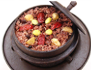
(하트)찜하기
(하트)찜하기
(하트)찜하기
레시피 3개 띄우기
새로고침버튼
새로고침 버튼
Notes:
<chatbot.jsp>

Slide 37
재료에 기반 레시피 추천

Slide 38
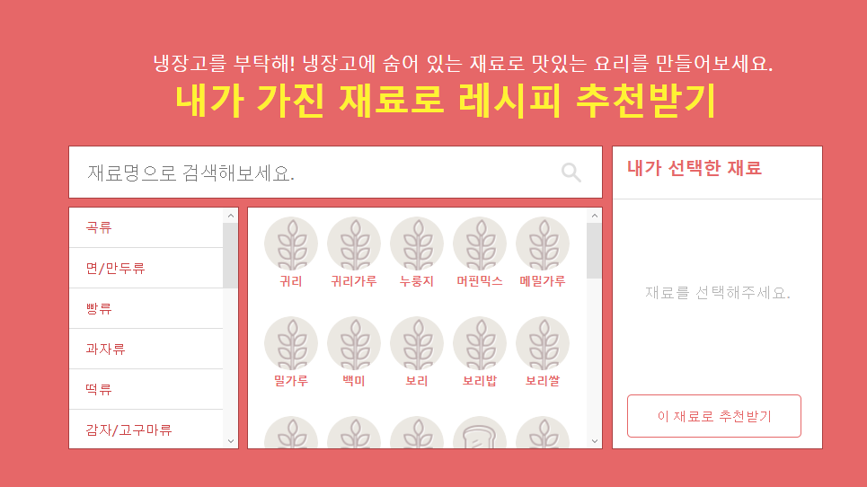
챗봇 재료 선택창

Slide 39
Object Detection 기능 이용하여 재료사진 판별 후 재료 추가
업로드한 사진
[ 가지고 있는 재료 ]
...
추천 레시피1
추천 레시피2
추천 레시피3
Notes:
<chatbot.jsp> 첨부파일 기능

Slide 40
레시피 목록 게시판

Slide 41
oo님 / 로그아웃 / 마이페이지 / 장바구니
오늘 뭐 해먹지
홈 사진
아이디: 비밀번호: (로그인버튼)
공지사항
레시피 게시판
밀키트 게시판
문의하기
필터 ⬆
전체 | 한식 | 일식 | 양식 | 중식
검색 🔍
클릭 시, 이름별 , 업로드시간별 오름차순 내림차순 정렬 선택
클릭 시, 찜목록에 담김
다시 클릭시 찜목록 해제
맛있는 제육볶음 💗
술안주 소라찜 💗
만들기 쉬운 밀푀유나베
💗
지옥에서 올라온 에그인헬 💗
클릭 시, 레시피게시글로 이동
더보기
글작성
Notes:
<recipelist.jsp> → 상세페이지 <모달>

Slide 42
레시피 게시물 작성

Slide 43
게시글 작성
레시피 제목
음식 이름
사진
레시피 1._______
2._______
3.________
관련 감정 - 라디오 형식(복수선택)
저장하기
Notes:
<recipewrite.jsp>

Slide 44
레시피 게시글 출력

Slide 45
(레시피선택시)게시글 출력 - 챗봇, 찜한레시피, 오늘의 레시피 연동
레시피 제목
사진
레시피 1._______
2._______
3.________
레시피 관련 추천 밀키트
수정하기 버튼은 글쓴이 아이디와 로그인한 아이디가 같을 때 보임
조회수
찜
추천 밀키트
추천 밀키트
추천 밀키트
수정하기
Notes:
. <recipedetail.jsp> -->

Slide 46
레시피 게시글 수정

Slide 47
레시피 게시물 수정
레시피 제목
음식 이름
사진
레시피 1._______
2._______
3.________
관련 감정 - 라디오 형식(복수선택)
저장하기
Notes:
<recipewrite.jsp>

Slide 48
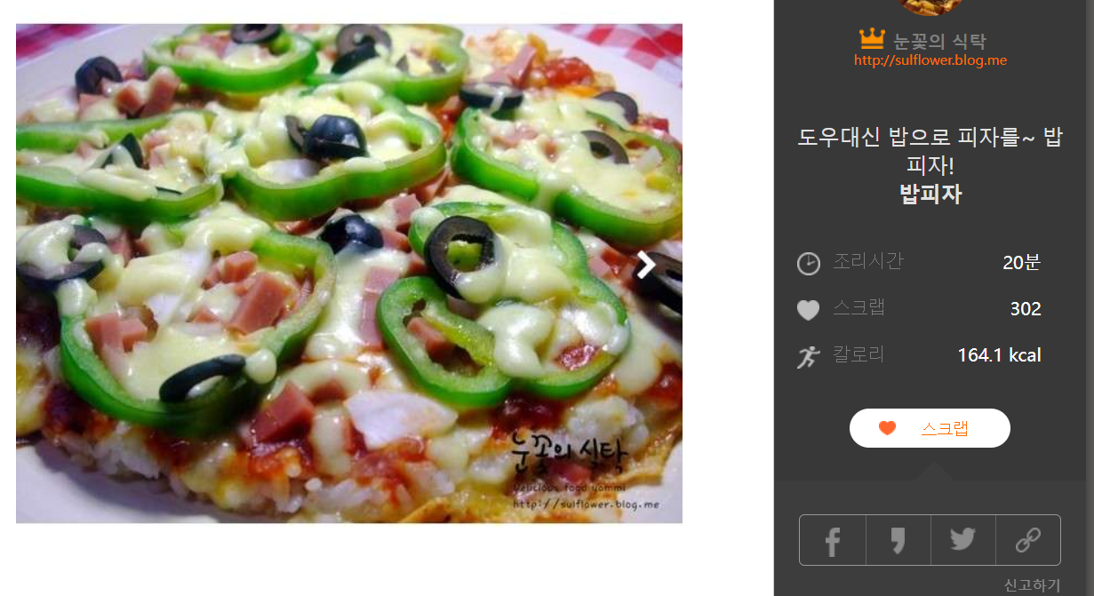

Slide 49
밀키트 목록 게시판

Slide 50
oo님 / 로그아웃 / 마이페이지 / 장바구니
오늘 뭐 해먹지
홈 사진
아이디: 비밀번호: (로그인버튼)
공지사항
레시피 게시판
밀키트 게시판
문의하기
필터 ⬆
클릭 시, 가격별, 이름별 오름차순 내림차순 정렬 선택
검색 🔍
장바구니에 담겨있는 물건 일시 이미 담겨있다는 알림창 띄우기
클릭 시, 장바구니에 담김
+
장바구니로 이동할까요 알림창 띄우기
맛있는 제육볶음
13,000원 🛒
술안주 소라찜
21,000원 🛒
만들기 쉬운 밀푀유나베
15,000원 🛒
지옥에서 올라온 에그인헬
9,900원 🛒
admin 계정 시에만 버튼활성화
클릭 시, 상품 상세페이지로 이동
더보기
글작성
Notes:
<meallist.jsp> 상세페이지→ 새창jsp

Slide 51
밀키트 게시글 작성
admin

Slide 52
상품 상세페이지
상품 이름
가격
상품 설명
상품 이미지.jpg
Notes:
<mealwrite.jsp>

Slide 53
상품 상세페이지
상세정보
반품/교환정보
반품 조건
교환 조건
Notes:
<mealwrite.jsp>

Slide 54
밀키트 상품상세페이지

Slide 55
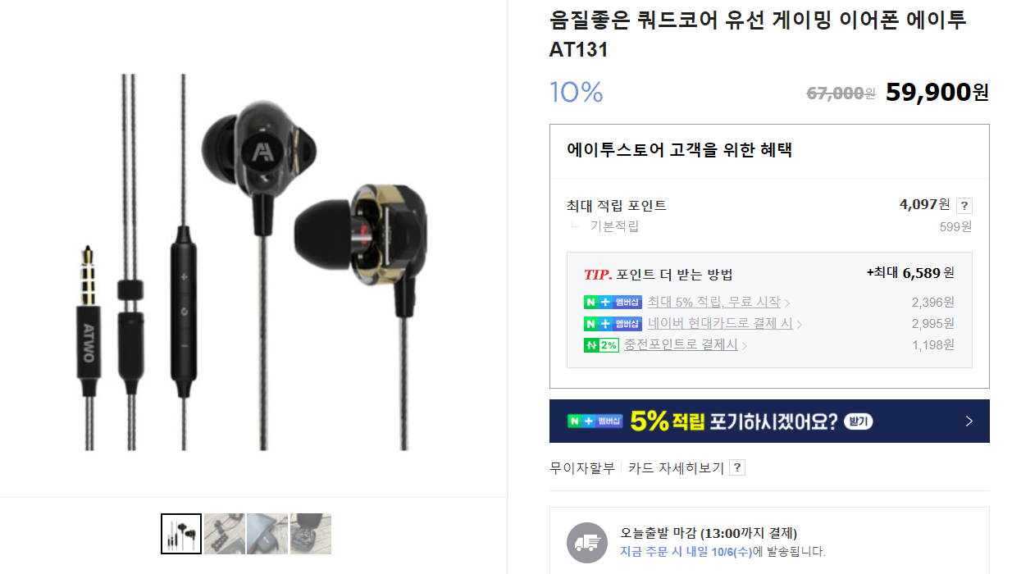

Slide 56
장바구니 이동은 헤더 통해서 / header.jsp
상품 상세페이지
상품 이름
가격
상품 설명
상품 이미지.jpg
구매하기
장바구니
찜하기
장바구니에 담겨있는 물건 일시 이미 담겨있다는 알림창 띄우기
Notes:
<mealdetail.jsp>

Slide 57
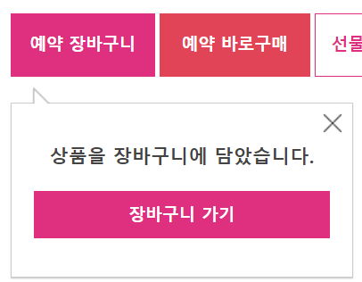
상품 상세페이지
장바구니 클릭시
Notes:
<mealdetail.jsp>

Slide 58
상품 상세페이지
상세정보
리뷰
Q&A
반품/교환정보
사진
이것저것 설명 줄줄
Notes:
<mealmodify.jsp>

Slide 59
밀키트 리뷰 수정
(admin)

Slide 60
상품 상세페이지
상세정보
리뷰
Q&A
반품/교환정보
아이디 작성일자
빠른배송, 좋은품질 좋아요~~
수정하기
삭제하기
아이디 작성일자
빠른배송, 좋은품질 좋아요~~
수정하기
삭제하기
Notes:
<mealmodify.jsp>

Slide 61
밀키트 상품페이지
QnA 작성하기

Slide 62
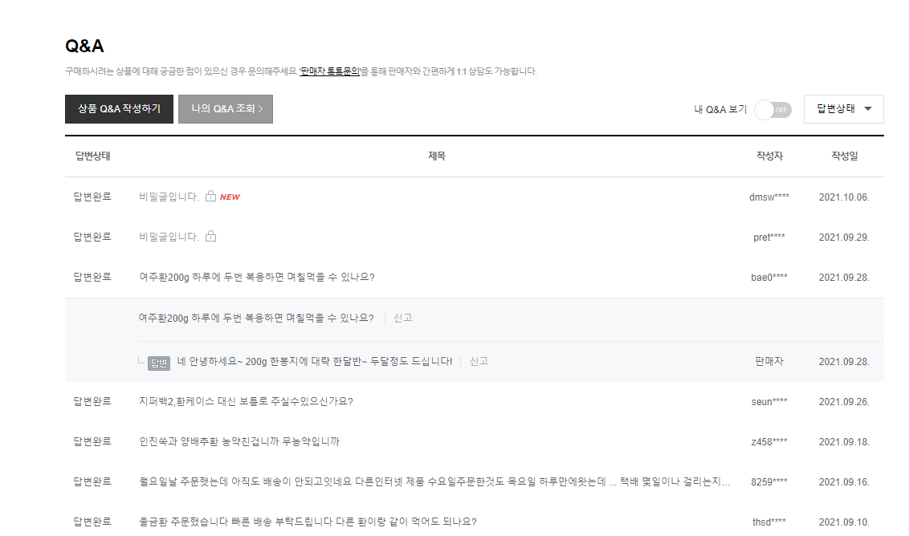
상품 상세페이지
관련 레시피
관련 레시피 1
관련 레시피 2
관련 레시피 3
상세정보
리뷰
Q&A
반품/교환정보
ajax로 구현하여 각각 버튼을 클릭하면 각각의 내용이 아래에 뜨도록함
Notes:
<mealdetail.jsp>

Slide 63
상품 상세페이지
상세정보
리뷰
Q&A
반품/교환정보
상품 QnA 작성하기
나의 QnA 조회
답변상태 | 제목 | 작성자 | 작성일
답변완료 | 비밀글입니다. | dmsw*** | 2021.10.06
답변중 | 밀키트 이거 맛있나요? | rla*** | 2021.10.06
 | 밀키트 이거 맛있나요?
 | 네 안녕하세요~ 정말 맛있어요! | 판매자 | 2021.10.07
1 2 3 4 5
Notes:
<mealmodify.jsp>

Slide 64
밀키트 상품페이지
QnA 답변하기(admin)

Slide 65
상품 상세페이지
관련 레시피
관련 레시피 1
관련 레시피 2
관련 레시피 3
상세정보
리뷰
Q&A
반품/교환정보
ajax로 구현하여 각각 버튼을 클릭하면 각각의 내용이 아래에 뜨도록함
Notes:
<mealdetail.jsp>

Slide 66
상품 상세페이지
상세정보
리뷰
Q&A
반품/교환정보
상품 QnA 작성하기
나의 QnA 조회
답변상태 | 제목 | 작성자 | 작성일
답변완료 | 비밀글입니다. | dmsw*** | 2021.10.06
답변중 | 밀키트 이거 맛있나요? | rla*** | 2021.10.06
(답변하기 버튼) | 밀키트 이거 맛있나요?
(수정하기 버튼) | 네 안녕하세요~ 정말 맛있어요! | 판매자 | 2021.10.07
Notes:
<mealmodify.jsp>

Slide 67
밀키트 게시글 수정
admin

Slide 68
상품 상세페이지
상품 이름
가격
상품 설명
상품 이미지.jpg
Notes:
<mealmodify.jsp>

Slide 69
상품 상세페이지
상세정보
리뷰
Q&A
반품/교환정보
반품 조건
교환 조건
Notes:
<mealmodify.jsp>

Slide 70
주문 페이지

Slide 71
(주문하기 버튼 클릭시) 주문 / 결제 페이지
(세부사항)
-결제하기 클릭시
결제 api로 이동
정상결제시
결제완료 페이지
결제실패시
주문하기 페이지
-취소하기 클릭시
취소확인 팝업
이전페이지 이동
-결제완료시 결제내역
핸드폰? 이메일? 전송?
-결제완료시 주문DB로 주문 내역 전달
-ordermanager.jsp에서 주문 내역 확인 가능하도록
No.
상품정보
옵션
상품금액
배송비
1
1
15,000
무료배송
2
1
9,900
무료배송
3
1
16,000
무료배송
Total
3
40,900
(배송지정보) 주문자정보와 동일
이름 :
전화번호 :
메일 :
주소 :
배송 시 요청사항 :
우편번호 찾기
총 금액 : 40,900
결제하기
취소
Notes:
<order.jsp>

Slide 72
(결제완료시) 주문완료 페이지
(세부사항)
-상품페이지 클릭시
밀키트페이지
-마이페이지 클릭시
마이페이지
결제 및 주문이 완료되었습니다.
상품페이지
마이페이지
Notes:
<orderconfirm.jsp>

Slide 73
장바구니
cart.jsp

Slide 74
장바구니
마이페이지
주의사항 및 안내사항
전체선택
선택상품삭제
선택 | 상품명 | 수량 | 가격 | 배송비 | 금액
(선택상품)
가격
원
+
배송비
원
=
총금액
원
이동체크표시만 된 상품만이 주문페이지로 가도록 진행
주문하기
돌아가기
밀키트 목록 게시판으로
Notes:
<mycart.jsp>

Slide 75
공지사항

Slide 76
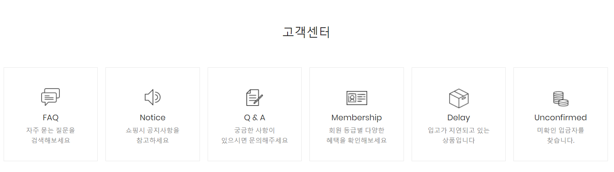

Slide 77
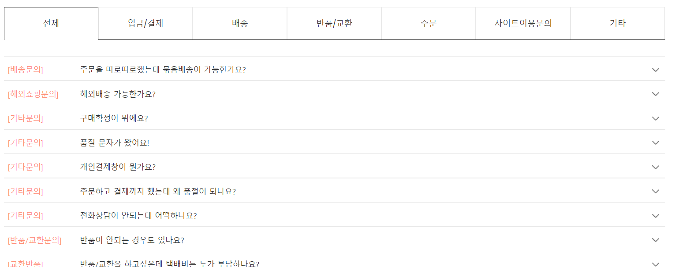
Q&A

Slide 78
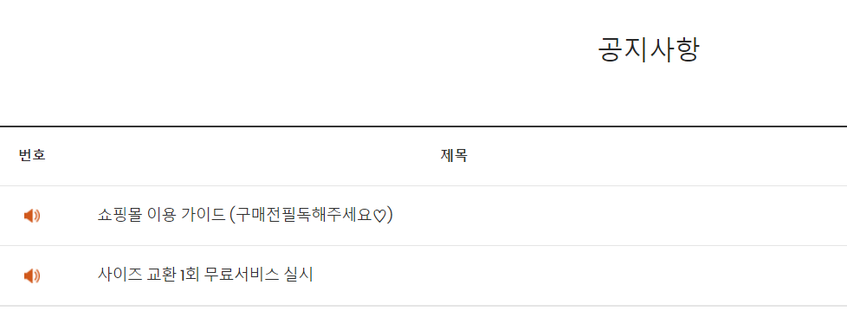
공지사항

Slide 79
홈 사진
오늘 뭐해먹지
아이디: 비밀번호: (로그인버튼)
공지사항
레시피 게시판
밀키트 게시판
문의하기
제목
내용
공지사항 공지사항입니다.
검색 🔍
noticedetail.jsp
번호 | 제목 | 작성자 | 날짜 | 조회수
 | [공지]xxxxxxx
noticewrite.jsp
더보기
글쓰기
Notes:
<noticelist.jsp>

Slide 80
공지사항 글쓰기(admin)

Slide 81
홈 사진
오늘 뭐해먹지
아이디: 비밀번호: (로그인버튼)
공지사항
레시피 게시판
밀키트 게시판
문의하기
공지사항
제목 | [공지]xxx
첨부파일
찾아보기
noticelist.jsp
저장
취소
Notes:
<noticewrite.jsp>

Slide 82
공지사항 상세보기

Slide 83

홈 사진
오늘 뭐해먹지
아이디: 비밀번호: (로그인버튼)
공지사항
레시피 게시판
밀키트 게시판
문의하기
공지사항
[공지]xxx |  | 2021-10-06
첨부파일 | xxxx.doc
< 이전글
다음글 >
noticelist.jsp
목록보기
Notes:
<noticedetail.jsp>

Slide 84
공지사항 상세보기(admin)

Slide 85
홈 사진
오늘 뭐해먹지
아이디: 비밀번호: (로그인버튼)
공지사항
레시피 게시판
밀키트 게시판
문의하기
공지사항
[공지]xxx |  | 2021-10-06
첨부파일 | xxxx.doc
찾아보기
< 이전글
다음글 >
수정하기
삭제하기
목록보기
Notes:
<noticedetail.jsp>

Slide 86
문의하기

Slide 87
홈 사진
아이디: 비밀번호: (로그인버튼)
공지사항
레시피 게시판
밀키트 게시판
문의하기
제목
내용
문의하기
검색 🔍
번호 | 제목 | 작성자 | 날짜 | 조회수
 | 주문배송에 대해 문의 | 김떙떙
 | re:주문배송에 대해 문의 | 관리자
더보기
askwrite.jsp
글쓰기
Notes:
<asklist.jsp>
admin은 모든 글을 볼 때 비밀번호를 요구하지 않는다.

Slide 88
문의하기 글 상세보기

Slide 89
홈 사진
오늘 뭐해먹지
아이디: 비밀번호: (로그인버튼)
공지사항
레시피 게시판
밀키트 게시판
문의하기
문의하기 유형
문의하기
[1:1]xxx |  | 2021-10-06
첨부파일 | xxx.doc
수정하기 클릭시 비밀번호 요구
수정하기 버튼은 글쓴이 아이디와 로그인한 아이디가 같을 때 보임
찾아보기
< 이전글
다음글 >
수정하기
삭제하기
목록보기
Notes:
<ask.jsp> - user

Slide 90
문의하기 글 상세보기(admin)

Slide 91
홈 사진
오늘 뭐해먹지
아이디: 비밀번호: (로그인버튼)
공지사항
레시피 게시판
밀키트 게시판
문의하기
문의 유형
문의하기
[문의]xxx |  | 2021-10-06
첨부파일 | xxx.doc
< 이전글
다음글 >
답변하기
삭제하기
목록보기
Notes:
<ask.jsp> - admin

Slide 92
문의하기 글쓰기

Slide 93
홈 사진
오늘 뭐해먹지
아이디: 비밀번호: (로그인버튼)
공지사항
레시피 게시판
밀키트 게시판
문의하기
문의 유형 :(목록 형태로 고를 수 있도록)
문의하기
제목 | xxx
비밀번호 :
(글을 수정할 때 필요한 비밀번호)
첨부파일
asklist.jsp
찾아보기
저장
취소
Notes:
<askwrite.jsp>

Slide 94
문의하기 답변하기

Slide 95
홈 사진
오늘 뭐해먹지
아이디: 비밀번호: (로그인버튼)
공지사항
레시피 게시판
밀키트 게시판
문의하기
문의하기
문의 유형
[QnA] xxx |  | 2021-10-06
비밀번호 : (유저가 글 쓸 때 사용한 비밀번호랑 같음)
글을 읽는데 필요한 비밀번호
첨부파일 | xxx.doc
asklist.jsp
저장
취소
Notes:
<askreply.jsp>

Slide 96
문의하기 글 수정하기

Slide 97
홈 사진
오늘 뭐해먹지
아이디: 비밀번호: (로그인버튼)
공지사항
레시피 게시판
밀키트 게시판
문의하기
문의하기
[문의]xxx |  | 2021-10-06
첨부파일
수정시 글 작성시 입력한 비밀번호 조건 후 만족시
askwrite.jsp
수정
취소
Notes:
<askmodify.jsp>

Slide 98
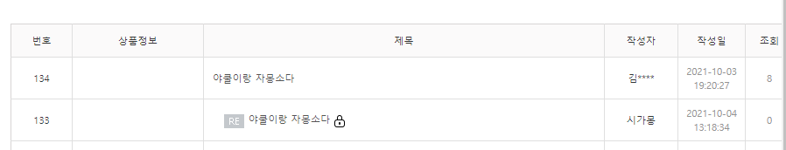
https://gangnam-americano.tistory.com/25

Slide 99
프로젝트 만들어야 하는 기능
1. 메인 사이트(헤더 고정)
1.1 모든 레시피들 중 일일 조회수가 높은 3개 추려내서 호출 => 메인 사이트에 떠야함
1.2 챗봇 기능 오픈
1.3 공지사항 게시판
1.4 장바구니
1.5 로그인/마이페이지=
2. 로그인(ajax) / 회원가입 / 마이페이지
2.1 오라클DB연결
2.2 회원 테이블 - 작성 / 수정 / 삭제 기능
2.3 마이페이지 레시피 게시판
2.3.1 내가 작성한 레시피 목록
2.3.2 찜한 레시피 목록
3. 챗봇 기능
3.1 재료 사진 판별 후 파일 업로드, 첨부 후 텍스트 변환
3.2 모든 레시피들 중 조건에 맞는 레시피 랜덤 호출 후 데이터베이스 저장 => 메인 사이트에 떠야함
3.3 재료 선택창(해먹남녀처럼)
3.4 검색 api
4. 레시피
4.1 레시피 찜하기 기능
4.2 레시피 작성, 수정, 삭제 기능(CRUD)
4.3 누적 / 일일조회수 카운트 올리기, 일일 리셋 기능
5. 밀키트 판매
5.1 밀키트 판매 게시판
5.2 장바구니.jsp
5.3 주문하기.jsp - 결제api
5.4 결제완료 화면.jsp
5.5 카톡이든 메일이든 결제됐음
5.6 상품상세페이지 : 후기 댓글 / QnA 게시판
5.7

